Slide 1
UNIMOT Terminale Sp. z o.o.
SZKOLENIE DLA KIEROWCÓW
ODBIERAJĄCYCH PRODUKTY Z TERMINALI PALIW
UNIMOT TERMINALE Sp. z o.o.
TERMINAL PALIW W PIOTRKOWIE TRYBUNALSKIM
SZKOLENIE – ODBIÓR LPG

Slide 2
UNIMOT Terminale Sp. z o.o.
Firma UNIMOT Terminale Sp. z o.o. przykłada dużą wagę do bezpieczeństwa osób pracujących i przebywających na terenie przedsiębiorstwa. Bezpieczeństwo pracy i ochrona zdrowia należą do naszych priorytetów.
Kierujemy się zasadą, że: żadna praca nie jest na tyle ważna i pilna, aby nie można jej było wykonać bezpiecznie. Stosujemy regułę „zero tolerancji” dla lekceważenia zasad i nieprzestrzegania wymagań w zakresie szeroko pojętego bezpieczeństwa pracy, ochrony zdrowia, bezpieczeństwa fizycznego i ochrony przeciwpożarowej.
Kierujemy się przy tym szacunkiem dla wszystkich osób przebywających
na terenie UNIMOT Terminale wyrażonym poprzez umiejętność i gotowość słuchania, informowania, wyjaśniania i dialogu.
STAWIAMY NA BEZPIECZEŃSTWO

Slide 3
UNIMOT Terminale Sp. z o.o.
  Aktualne Zasady samoobsługowego odbioru paliw w Terminalach Paliw UNIMOT Terminale Sp. z o.o. przy wykorzystaniu kart zbliżeniowych,
  znajdują się na stronie internetowej www.terminale.unimot.pl/o-nas/pliki-do-pobrania
  Szkolenie dla kierowców autocystern dostępne również online na powyższym adresie.
  UNIMOT Terminale Sp. z o.o. zastrzega sobie prawo dokonywania zmian niniejszego dokumentu.
  O zmianach i terminach ich wprowadzania UNIMOT Terminale Sp. z o.o. będzie informowała komunikatem zamieszczonym na stronie internetowej www.unimotterminale.pl oraz
  na kioskach multimedialnych, nie później niż na 7 dni przed wejściem w życie zmian.

Slide 4
UNIMOT Terminale Sp. z o.o.
OGÓLNE ZASADY BEZPIECZEŃSTWA OBOWIĄZUJĄCE NA TERENIE TERMINALI PALIW UNIMOT TERMINALE:
  Na teren Terminala może wjechać tylko autocysterna posiadająca aktualne dopuszczenia, przeglądy oraz wyposażenie i oznakowanie zgodne z przepisami Umowy Europejskiej, dotyczącej międzynarodowego przewozu drogowego towarów niebezpiecznych (ADR) na zlecenie klienta UNIMOT Terminale Sp. z o.o.
  Wjazd na teren Terminali Paliw UNIMOT Terminale oraz samoobsługowa realizacja odbioru paliw odbywa się na podstawie ważnych:
    KARTY KIEROWCY (zabezpieczonej 4 – cyfrowym kodem PIN),
    KARTY POJAZDÓW (ciągnik, autocysterna, naczepa, przyczepa),
    ZLECENIA przesłanego przez Klienta, widocznego na ekranie Kiosku Multimedialnym.
  Karta Kierowcy jest kartą nieaktywną. Aktywacja następuje po odbyciu przez Kierowcę szkolenia z zasad obowiązujących na terenie Terminali Paliw UNIMOT Terminale oraz po przez kontakt z CBOK w celu przypisania karty do kierowcy.
  Ważność Karty Kierowcy jest ograniczona do 3 lat, po tym terminie karta jest automatycznie blokowana.
  Zablokowana Karta Kierowcy wymaga ponownej aktywacji poprzez złożenie nowych wniosków do CBOK.
  W przypadku zagubienia lub kradzieży Karty Kierowcy / Karty Pojazdu, Kierowca lub Przewoźnik zobowiązany jest do niezwłocznego powiadomienia o tym fakcie telefonicznie CBOK, celem zablokowania karty oraz przesłania wniosku o wydanie/aktualizację karty kierowcy lub pojazdu z zaznaczeniem opcji zablokowanie karty.

Slide 5





UNIMOT Terminale Sp. z o.o.
OGÓLNE ZASADY BEZPIECZEŃSTWA OBOWIĄZUJĄCE NA TERENIE TERMINALI PALIW UNIMOT Terminale:
  Na Terminalu Paliw obowiązują:
  odzież i obuwie robocze o własnościach antyelektrostatycznych (PN-EN 1149), zgodne z przepisami bhp, ppoż.
  środki ochrony indywidualnej (kask, okulary ochronne lub osłona twarzy – w trakcie załadunku cysterny).
  Kierowca wysiadający z kabiny powinien być ubrany w odpowiednią odzież ochronną (w tym zapiętą bluzę/kurtkę), obuwie robocze (szczelne bez wentylacji) i okulary ochronne (podczas procesu pełnienia).
ciała
nóg
głowy
rąk
oczu

Slide 6
UNIMOT Terminale Sp. z o.o.
OGÓLNE ZASADY BEZPIECZEŃSTWA OBOWIĄZUJĄCE NA TERENIE TERMINALI PALIW UNIMOT Terminale:
  GŁÓWNE NAKAZY:
  Zatrzymywania się przed znakiem STOP.
  Na terenie Terminala obowiązuje ograniczenie prędkości do 20 km/h.
  Stosowania nakazanych środków ochrony osobistej.
  Stosowania się do poleceń obsługi/nadzoru, służb ochrony, służby BHP lub służb ratowniczych.
  Bezpiecznego przechowywania Karty Kierowcy, Karty Pojazdu, numeru PIN, kodu Planu załadunku.
  Posługiwania się wyłącznie swoją Kartą Kierowcy oraz Kartami Pojazdu wystawionymi dla pojazdu dokonującego odbioru paliwa.
  Okazania dokumentu umożliwiającego identyfikację Kierowcy lub pojazdu (w szczególności dokument stwierdzający tożsamość Kierowcy, Kartę Kierowcy, Kartę Pojazdu, dowód rejestracyjny pojazdu) na każde żądanie obsługi Terminala lub ochrony. Odmowa okazania dokumentu może skutkować brakiem możliwości realizacji odbioru paliw.
  Załadunku paliwa zgodnie z Planem załadunku – zarówno ilości jak i rodzaju produktów w poszczególnych komorach.

Slide 7
UNIMOT Terminale Sp. z o.o.
OGÓLNE ZASADY BEZPIECZEŃSTWA OBOWIĄZUJĄCE NA TERENIE TERMINALI PALIW UNIMOT Terminale:
  GŁÓWNE NAKAZY:
  Zatrzymywania pojazdów jedynie w miejscach do tego przeznaczonych.
  Kierowca zobowiązany jest do ścisłego nadzoru nad procesem pełnienia autocysterny.
  Podczas załadunku pojazd musi być zabezpieczony hamulcem postojowym a drzwi kabiny autocysterny winny pozostać zamknięte.
  Prawidłowego podłączenia systemu kontroli uziemiania oraz przepełnienia pojazdu.

Slide 8



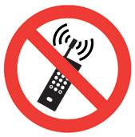






UNIMOT Terminale Sp. z o.o.
OGÓLNE ZASADY BEZPIECZEŃSTWA OBOWIĄZUJĄCE NA TERENIE TERMINALI PALIW UNIMOT Terminale:
  OGÓLNE ZAKAZY:
  Przechowywania Karty Kierowcy wraz z numerem PIN.
  Udostępniania swojej Karty Kierowcy, numeru PIN lub kodu Planu załadunku innemu użytkownikowi pod groźbą pozbawienia możliwości odbioru paliw i prawa wjazdu na Terminale Paliw UNIMOT Terminale.
  Palenia tytoniu i e-papierosów.
  Używania ognia otwartego oraz urządzeń i narzędzi iskrzących.
  Cofania pojazdów.
  Włączania telefonów komórkowych, odbiorników radiowych i krótkofalowych, ogrzewania oraz innych odbiorników elektrycznych mogących spowodować zaiskrzenie (nie dotyczy autocystern oczekujących na parkingu).
  Wnoszenia, spożywania, posiadani i przebywania pod wpływem alkoholu, środków odurzających i psychotropowych.
  Wnoszenia broni i narzędzi niebezpiecznych.
  Przekraczania prędkości ograniczonej znakami drogowymi.
  Usiłowania kradzieży/kradzieży mienia.
  Fotografowania i filmowania bez zezwolenia lub niezgodnie z zezwoleniem.
  Obsługi urządzeń oraz wykonywania prac bez wymaganych kwalifikacji i uprawnień.

Slide 9
UNIMOT Terminale Sp. z o.o.
OGÓLNE ZASADY BEZPIECZEŃSTWA OBOWIĄZUJĄCE NA TERENIE TERMINALI PALIW UNIMOT Terminale:
  OGÓLNE ZAKAZY:
  Wjazdu autocystern na teren nalewni bez aktualnego Planu załadunku.
  Przebierania odzieży na terenie nalewni.
  Przebywania poza terenem nalewni autocystern LPG.
  Wykonywania opróżniania (resztkowania) ramion nalewczych.
  Wykonywania operacji niezwiązanych z załadunkiem.
  Zanieczyszczania terenu, w szczególności substancjami ropopochodnymi.
  Przerywania nalewu bez ważnej przyczyny. W przypadku przerwania pełnienia komory należy o tym fakcie natychmiast poinformować pracownika Terminala przed odjazdem z wyspy.
  Uruchamiania silnika pojazdu przy podłączonym systemie przepełnienia, ramieniu nalewczym jak i uziemieniu.

Slide 10
UNIMOT Terminale Sp. z o.o.
  Kierowca, który nie zastosuje się do:
    obowiązujących przepisów bezpieczeństwa,
    Zasad postępowania obowiązujących na poszczególnych Terminalach Paliw UNIMOT Terminale dostępnych na stronie,
    Zasad samoobsługowego odbioru paliw w Terminalach Paliw UNIMOT Terminale Sp. z o.o. przy wykorzystaniu kart zbliżeniowych,
  może zostać pozbawiony możliwości odbioru paliw z puli UNIMOT Terminale Sp. z o.o. i prawa wjazdu na Terminale Paliw UNIMOT Terminale już po zidentyfikowaniu pierwszego przewinienia.

Slide 11
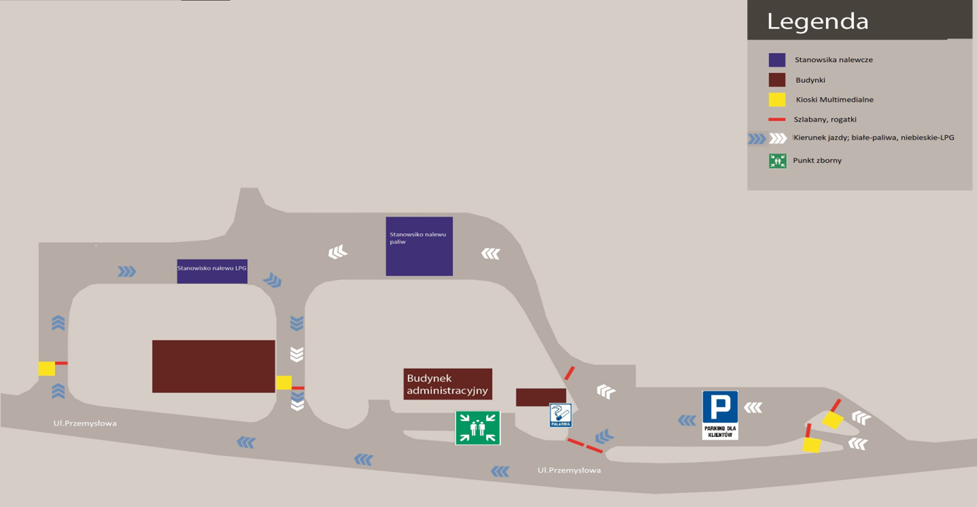
UNIMOT Terminale Sp. z o.o.
  PLAN SYTUACYJNY TERMINALA PALIW W PIOTRKOWIE TRYBUNALSKIM

Slide 12
UNIMOT Terminale Sp. z o.o.
  INFORMACJE O TERMINALU PALIW W PIOTRKOWIE TRYBUNALSKIM
  DANE ADRESOWE
  UNIMOT Terminale Sp. z o.o.
  Oddział Terminal Paliw Piotrków Trybunalski
  ul. Przemysłowa 43
  97-300 Piotrków Trybunalski
  Telefon: Wew. 00 lub 06
  GODZINY PRACY TERMINALA PALIW
  24 godziny na dobę
  7 dni w tygodniu

Slide 13
UNIMOT Terminale Sp. z o.o.
  ZASADY POSTEPOWANIA NA TERENIE TERMINALA PALIW W PIOTRKOWIE TRYBUNALSKIM
  WJAZD NA TEREN TERMINALA PALIW
  Podjechać do zewnętrznego kiosku multimedialnego.
  Zalogować się Kartą Kierowcy i Kartami Pojazdów, w przypadku komunikatu ,,Brak trybu przeliczeń” skontaktować się za pomocą interkomu z dyspozytorem.
  Zaplanować i pobrać Plan załadunku.
  Po otwarciu szlabanu wjechać na parking.
  Po wywołaniu nr. rej przez tablicę podjechać do czytnika kart szlabanu wyjazdowego na drogę publiczną.
  Przejechać do czytnika kart wjazd na nalewnie LPG po otwarciu szlabanu podjechać na stanowisko nalewcze.
  Wyłączyć silnik, zaciągnąć hamulec ręczny, zaklinować koła, postępować zgodnie z instrukcją stanowiskową danego nalewaka.

Slide 14
UNIMOT Terminale Sp. z o.o.
  NALEW LPG
  Aby rozpocząć nalew należy:
  Podłączyć uziemienie do cysterny i włączyć do pozycji ON (Przytrzymać włącznik do momentu zapalenia się zielonej kontrolki).
  Sprawdzić stan uszczelek.
  Podłączyć kolejno wąż fazy gazowej oraz ciekłej i sprawdzić szczelność połączenia uchylając stopniowo zawory na końcach węży.
  W przypadku stwierdzenia nieszczelności powiadomić obsługę.
  W przypadku nie stwierdzenia nieszczelności otworzyć zawory na końcach węży oraz zawory autocysterny umożliwiające załadunek.
  Na sterowniku nalewu nacisnąć przycisk „SET” właściwego AccuLoad’a.
  Wprowadzić KOD DYSPOZYCJI na AccuLoad’zie i zatwierdzić go przyciskiem „ENTER”.

Slide 15
UNIMOT Terminale Sp. z o.o.
  NALEW LPG
  c.d:
  AKTYWOWAĆ RECZNY MANIPULATOR DEAD_MAN po przez wciśnięcie dźwigni. W czasie całego procesu obserwować diodę na urządzeniu. Po zapaleniu się czerwonej kontroli zwolnić dźwignię i natychmiast wcisnąć podwinie, takie żądanei reakcji następować będzie w około 2 minutowych odstępach czasu i trwać będzie przez całą długość nalewu. Brak reakcji spowoduje przerwanie załadunku.
  Nacisnąć przycisk „SET” odpowiedniej sekcji AccuLoad’a i wprowadzić NUMER komory. Zatwierdzić go przyciskiem „ENTER”. Aktywna sekcja AccuLoad’a oznaczona jest ramką wokół wyświetlacza. Przełączanie aktywnych sekcji przyciskiem „F1”.

Slide 16
UNIMOT Terminale Sp. z o.o.
  NALEW LPG
  Upewnić się czy zadana ilość produktu odpowiada pojemności i masie całego zestawu w przypadku nieprawidłowości zgłosić się do obsługi. Telefon wewnętrzny 05 lub 06.
  Rozpocząć nalew wciskając przycisk „START” i czekać na odmierzenie zadanej ilości.
  Po odmierzonej zadanej ilości przed przystąpieniem do dalszych czynności odczekać do momentu aż komunikat na sterowniku nalewu ACC (odsyłanie nalewu) przestanie być wyświetlany.
  W przypadku przerwania nalewu przed zakończeniem odmierzania ze względu na możliwość przekroczenia masy przed podjęciem dalszych działań zobowiązani są skontaktować się z obsługa terminala.
  Po zakończeniu nalewu należy:
  Zamknąć następnie sprawdzić czy wszystkie zawory są zamknięte.
  Odpuścić gaz z przestrzeni pomiędzy zaworami przyłączy używając do tego celu zaworków spustowych.
  Odłączać kolejno węże fazy gazowej i ciekłej.
  Odłączyć uziemienie oraz system kontroli przepełnienia i uziemienia cysterny.
  Wyjąc kliny zabezpieczające pojazd przed przemieszczeniem.

Slide 17
UNIMOT Terminale Sp. z o.o.
  NALEW LPG
  UWAGA:
  Na wysepce znajduje się przycisk „Stop Awaryjny” – zatrzymuje on wszystkie nalewy na wysepce i zamyka zawory odcinające zbiorniki i pompowinię.
  Na klawiaturze sterownika nalewu AccuLoadzi’e znajduje się przycisk „STOP” – zatrzymuje on wszystkie nalewy na danym stanowisku.
  W przypadku konieczności przerwania nalewu należy przycisnąć przycisk i powiadomić obsługę Terminala oraz czekać na ich dyspozycje.
  Przerwanie nalewu następuje również w przypadku zwłoki w reakcji na manipulatorze lub całkowitym zwolnieniu jego dźwigni.
  Każdy przypadek nieprawidłowości w procesie nalewu należy zgłaszać w sposób jasny dyspozytorowi/operatorowi, który podejmuje decyzje co do dalszego postępowania

Slide 18
UNIMOT Terminale Sp. z o.o.
  WYJAZD Z TERMINALA PALIW
  Po zakończeniu załadunku kierowca podjeżdża niezwłocznie do kiosku multimedialnego wyjazdowego (dostępnego z kabiny pojazdu) i zatrzymuje autocysternę przed szlabanem.
  W przypadku realizowania odbioru w procedurze zapłaconej akcyzy (sent) postępuje jak poniżej.
  Kierowca zbliża Kartę Kierowcy do czytnika. Następuje weryfikacja danych a na ekranie wyświetla się podsumowanie nalewów zrealizowanych na stanowiskach nalewczych Terminala Paliw.
  Na ekranie kiosku multimedialnego wyświetli się realizacja Planu załadunku.
  Kierowca potwierdza odbiór produktów zgodnie z wyświetloną realizacją Planu załadunku poprzez kliknięcie przycisku „potwierdź”.
  Następuje wydruk dokumentów wyjazdowych (dowodów wydania oraz świadectw jakości). Dla każdego miejsca dostawy wybranego na Planie załadunku drukowany jest komplet dokumentów wyjazdowych.
  W przypadku braku możliwości wydruku dokumentów, należy skontaktować się z Dyspozytorem za pośrednictwem interkomu.
  Po podniesieniu szlabanu kierowca niezwłocznie opuszcza teren Terminala Paliw.

Slide 19
UNIMOT Terminale Sp. z o.o.
  WYJAZD Z TERMINALA PALIW
  Po zakończeniu załadunku kierowca podjeżdża niezwłocznie do kiosku multimedialnego wyjazdowego (dostępnego z kabiny pojazdu) i zatrzymuje autocysternę przed szlabanem.
  W przypadku realizowania odbioru w procedurze zawieszonej lub zwolnionej akcyzy ( EAD lub EDD) postępuje jak poniżej.
  Kierowca oczekuje na komplet dokumentów dostarczonych przez obsługę Terminala.
  Potwierdza odbiór dokumentów podpisem na kopi .
  Przy pomocy karty kierowcy odbija się na kiosku MM.
  Następnie na komunikat „Czy chcesz opuścić teren terminala” kilaka przycisk TAK.
  Po podniesieniu szlabanu kierowca niezwłocznie opuszcza teren Terminala Paliw.

Slide 20
UNIMOT Terminale Sp. z o.o.
  PRODUKTY WYDAWANE NA TERMINALU PALIW
Terminal Paliw w Piotrkowie Tryb. prowadzi wydania następujących produktów:
PB 95 – BENZYNA BEZOŁOWIOWA 95 – paliwo do silników benzynowych
PB 98 – BENZYNA BEZOŁOWIOWA 98 – paliwo do silników benzynowych
ONB0 – OLEJ NAPĘDOWY – paliwo do silników wysokoprężnych
ONB7 – OLEJ NAPĘDOWY – paliwo do silników wysokoprężnych z dodatkiem biokomponentów
UONG – OLEJ NAPĘDOWY DO CELÓW GRZEWCZYCH – olej napędowy do celów opałowych
HVO- HYDRORAFINOWANY OLEJ ROŚLINNY – olej co celów napędowych
LPG – SKROPLONY GAZ PETROCHEMICZNY- paliwo do celów napędowych i grzecznych
Wszystkie wymienione produkty są wytwarzane zgodnie z Polskimi Normami ujętymi w warunkach technicznych, odpowiednich dla każdego z gatunków paliwa.
Parametry i normy dla każdego gatunku paliwa są podane w świadectwie jakości dołączonym do każdej dostawy.

Slide 21



UNIMOT Terminale Sp. z o.o.
  Terminal Paliw w Piotrkowie Trybunalskim przystosowany jest w chwili obecnej do dystrybucji ośmiu gatunków paliw:
  BENZYNA BEZOŁOWIOWA 95/ BENZYNA BEZOŁOWIOWA 98:
Materiał jest bardzo toksyczny. Inhalacja, połknięcie lub absorpcja przez skórę powoduje poważne schorzenie, a w niektórych wypadkach śmierć lub kalectwo. Środki ostrożności: nie wdychać par, unikać wszelkich kontaktów ze skórą i śluzówkami.
Materiał skrajnie łatwopalny. Materiał jest cieczą o temperaturze zapłonu poniżej 0ºC i temperaturze wrzenia poniżej 35ºC, lub jest gazem lub mieszaniną gazów (włączając gazy skroplone), które łatwo zapalają się w powietrzu pod normalnym ciśnieniem i w temperaturze pokojowej. Unikać jakichkolwiek kontaktów ze źródłem ognia oraz unikać tworzenia się mieszanin z powietrzem.
Materiał niebezpieczny dla środowiska. Materiał wprowadzony do środowiska powoduje zmiany w równowadze biologicznej. Sam materiał lub produkty jego rozpadu mogą oddziaływać na różne obszary zarówno środowiska wodnego, jak i bezwodnego. Nie dopuszczać do rozprzestrzenienia się w glebie, nie wprowadzać do systemu kanalizacyjnego.

Slide 22

UNIMOT Terminale Sp. z o.o.
  Terminal Paliw w Piotrkowie Trybunalskim przystosowany jest w chwili obecnej do dystrybucji ośmiu gatunków paliw:
  OLEJ NAPĘDOWY:
Materiał szkodliwy. Po wprowadzeniu do organizmu przez wdychanie poprzez przewód pokarmowy oraz w wyniku penetracji przez skórę materiał stanowi zagrożenie dla zdrowia. Długotrwała ekspozycja może powodować nieodwracalne szkody w organizmie. Nie wdychać par, unikać kontaktu ze skórą i śluzówkami. Materiał jest bardzo toksyczny. Inhalacja, połknięcie lub absorpcja przez skórę powoduje poważne schorzenie, a w niektórych wypadkach śmierć lub kalectwo.
Materiał niebezpieczny dla środowiska. Materiał wprowadzony do środowiska powoduje zmiany w równowadze biologicznej. Sam materiał lub produkty jego rozpadu mogą oddziaływać na różne obszary zarówno środowiska wodnego, jak i bezwodnego. Nie dopuszczać do rozprzestrzenienia się w glebie, nie wprowadzać do systemu kanalizacyjnego.

Slide 23
UNIMOT Terminale Sp. z o.o.
  Terminal Paliw w Piotrkowie Trybunalskim przystosowany jest w chwili obecnej do dystrybucji ośmiu gatunków paliw:
  UONG – Olej Napędowy do celów grzewczych:
Materiał szkodliwy. Po wprowadzeniu do organizmu przez wdychanie poprzez przewód pokarmowy oraz w wyniku penetracji przez skórę materiał stanowi zagrożenie dla zdrowia. Długotrwała ekspozycja może powodować nieodwracalne szkody w organizmie. Nie wdychać par, unikać kontaktu ze skórą i śluzówkami. Materiał jest bardzo toksyczny. Inhalacja, połknięcie lub absorpcja przez skórę powoduje poważne schorzenie, a w niektórych wypadkach śmierć lub kalectwo.
Materiał niebezpieczny dla środowiska. Materiał wprowadzony do środowiska powoduje zmiany w równowadze biologicznej. Sam materiał lub produkty jego rozpadu mogą oddziaływać na różne obszary zarówno środowiska wodnego, jak i bezwodnego. Nie dopuszczać do rozprzestrzenienia się w glebie, nie wprowadzać do systemu kanalizacyjnego.

Slide 24
UNIMOT Terminale Sp. z o.o.
  Terminal Paliw w Piotrkowie Trybunalskim przystosowany jest w chwili obecnej do dystrybucji ośmiu gatunków paliw:
  HVO – Hydrorafinowany Olej Roślinny
Materiał szkodliwy. Po wprowadzeniu do organizmu przez wdychanie poprzez przewód pokarmowy oraz w wyniku penetracji przez skórę materiał stanowi zagrożenie dla zdrowia. Długotrwała ekspozycja może powodować nieodwracalne szkody w organizmie. Nie wdychać par, unikać kontaktu ze skórą i śluzówkami. Materiał jest bardzo toksyczny. Inhalacja, połknięcie lub absorpcja przez skórę powoduje poważne schorzenie, a w niektórych wypadkach śmierć lub kalectwo.
Materiał niebezpieczny dla środowiska. Materiał wprowadzony do środowiska powoduje zmiany w równowadze biologicznej. Sam materiał lub produkty jego rozpadu mogą oddziaływać na różne obszary zarówno środowiska wodnego, jak i bezwodnego. Nie dopuszczać do rozprzestrzenienia się w glebie, nie wprowadzać do systemu kanalizacyjnego.

Slide 25

UNIMOT Terminale Sp. z o.o.
  Terminal Paliw w Piotrkowie Trybunalskim przystosowany jest w chwili obecnej do dystrybucji ośmiu gatunków paliw:
  LPG - Skroplony Gaz Petrochemiczny, Propan, Butan.
Materiał skrajnie łatwopalny. Materiał jest cieczą o temperaturze zapłonu poniżej 0ºC i temperaturze wrzenia poniżej 35ºC, lub jest gazem lub mieszaniną gazów (włączając gazy skroplone), które łatwo zapalają się w powietrzu pod normalnym ciśnieniem i w temperaturze pokojowej. Unikać jakichkolwiek kontaktów ze źródłem ognia oraz unikać tworzenia się mieszanin z powietrzem.
Zawiera gaz pod ciśnieniem: ogrzanie grozi wybuchem. Gazy pod ciśnieniem to materiały znajdujące się w naczyniu pod ciśnieniem 200kPa lub większym w temperaturze 20°C lub w postaci ciekłej, ciekłej i schłodzonej. Obejmują gazy; sprężone, skroplone, rozpuszczone, skroplone schłodzone.

Slide 26
UNIMOT Terminale Sp. z o.o.
    ZASADY ALARMOWANIE I EWAKUACJI NA TERENIE TERMINALA PALIW
  Osoba, która pierwsza zauważy na terenie Terminala Paliw pożar lub inne zagrożenie, zobowiązana jest zaalarmować w pierwszej kolejności obsługę Terminala oraz STRAŻ poprzez telefon:
telefon alarmowy 998 i 112 (z telefonów komórkowych)
telefon do pracowników Terminala Paliw Wewnętrzny 05 lub 06
  Osoby znajdujące się na terenie Terminala Paliw, nie biorące udziału w likwidacji zagrożenia, w przypadku usłyszenia lokalnej sygnalizacji alarmowej(sygnał modulowany ogłoszenie ewakuacji; sygnał ciągły odwołanie ewakuacji) lub powiadomione o wszczętym alarmie („UWAGA. OGŁASZAM ALARM NA TERENIE TERMINALA PALIW”) przez dyspozytora lub osobę pełniącą obowiązki kierownika Terminala, zobowiązane są do niezwłocznej ewakuacji na punkt zborny lub inne miejsce wyznaczone przez kierującego akcją.
  Kierowcy autocystern znajdujących się na terenie nalewni zobowiązani są: natychmiast przerwać nalew za pomocą przycisku awaryjnego „STOP” i udać się na punkt zborny lub inne miejsce wyznaczone przez kierującego akcją (ewentualnie – o ile nie będzie to zagrażać bezpieczeństwu kierowcy – ewakuować autocysternę).
  Kierowcy autocystern, oczekujący na załadunek zobowiązani są:
opuścić kabinę samochodu i niezwłocznie udać się na punkt zborny, pozostawić pojazd otwarty a kluczyki w
stacyjce – silnik i wszystkie odbiorniki prądu wyłączone.
  Po przybyciu pierwszej jednostki straży pożarnej osoba kierująca akcją ratowniczo-gaśniczą przekazuje dowodzenie przybyłemu dowódcy straży oraz udziela wszelkiej możliwej pomocy.

Slide 27
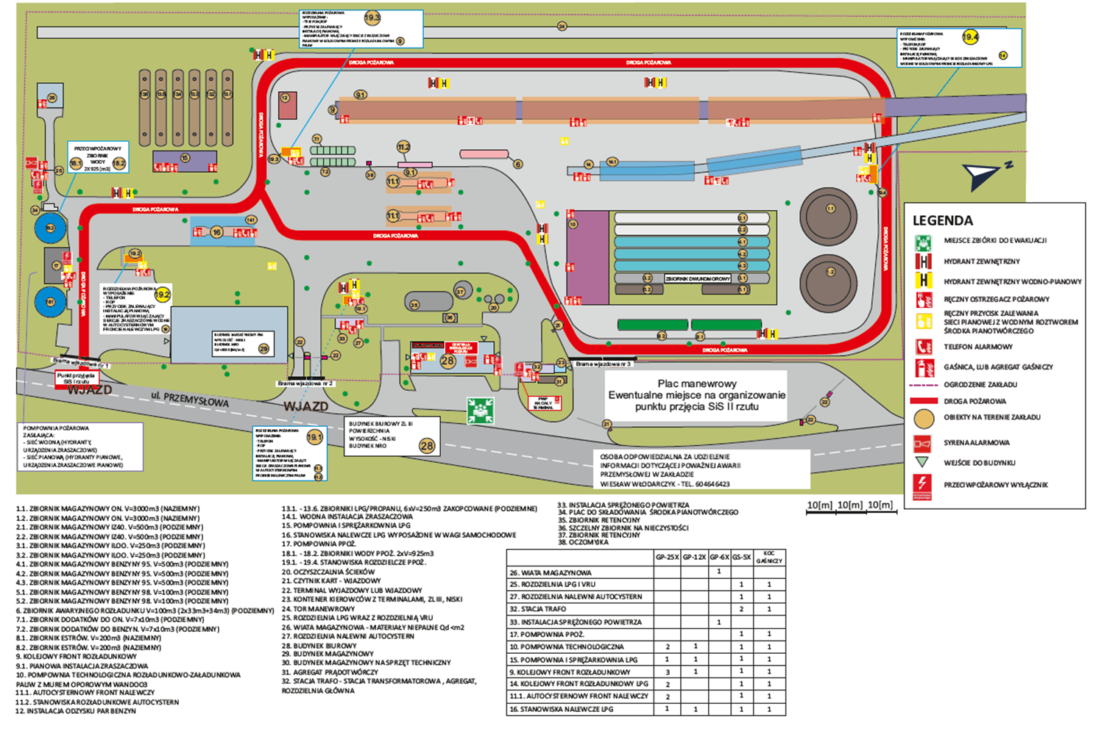
UNIMOT Terminale Sp. z o.o.
    ZASADY ALARMOWANIE I EWAKUACJI NA TERENIE TERMINALA PALIW

